Slide 1
英文字母辨識系統
M10515080 陳廷威

Slide 2
系統設計
我們使用了不同書寫方式的字母資料來供電腦學習字母各種寫法，最後可以讓電腦去辨認圖片上的文字為何種字母，並用各種演算法來去比對何者比較精準。
我們找到字母的字體資料集:NotMNIST 來讓電腦去做分類，共有A-J十種字母，每張字母圖片的像素為28*28像素
並將資料分割成 A B C三種資料集，來讓演算法去做各個比對。

Slide 3
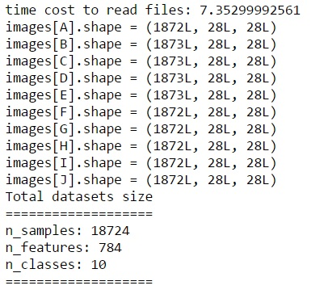
資料集 A 組

Slide 4
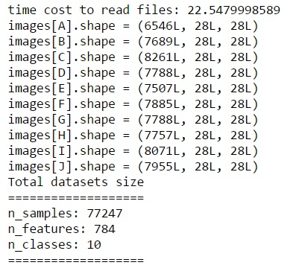
資料集 B 組

Slide 5
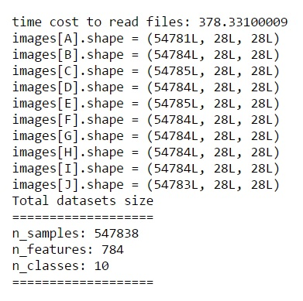
資料集 C 組

Slide 6
系統實作
我們使用了三種演算法來讓做不同的學習:
Random Forests
Xgboost (Extreme gradient boosting)
SVM

Slide 7
系統實作
並使用了 cross validation 的 train_test_split 將資料集分成:
訓練集 : ¾
測試集 : ¼
也使用PCA算法將維度由784降維到150

Slide 8
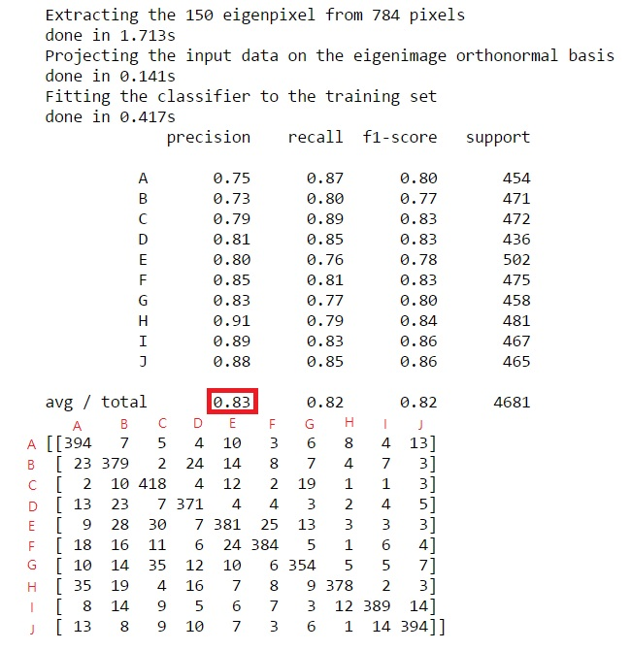
Random Forests - A

Slide 9
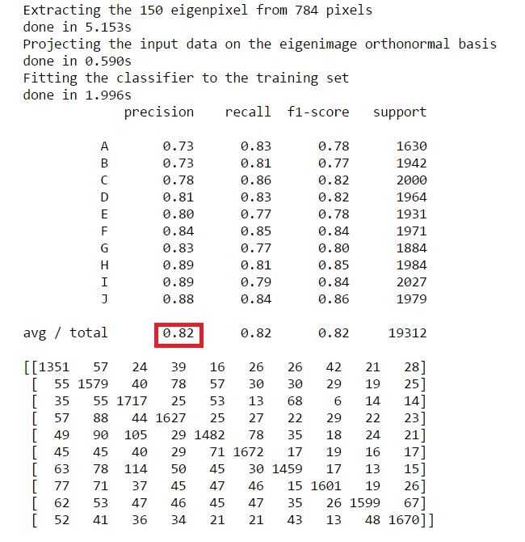
Random Forests - B

Slide 10
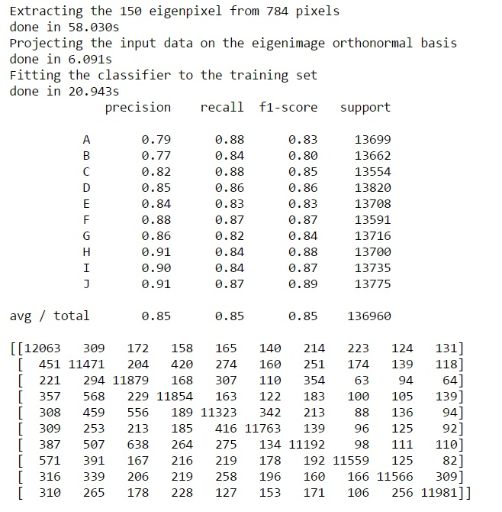
Random Forests - C

Slide 11
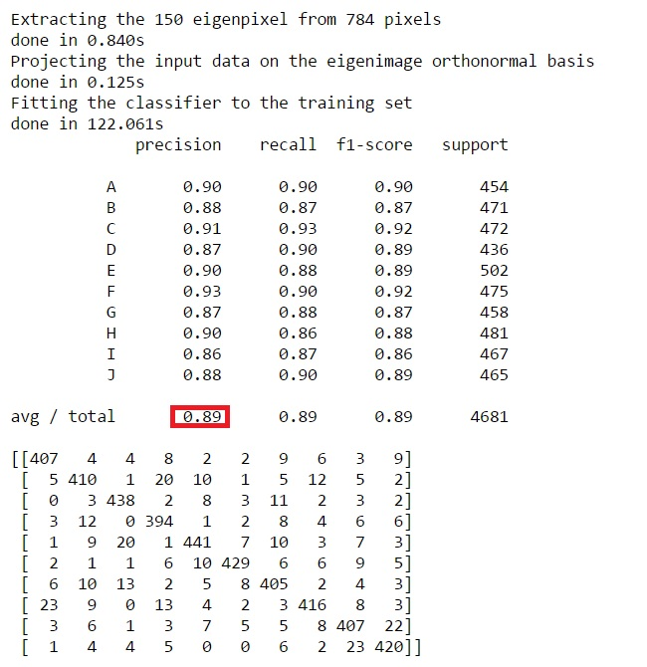
Xgboost - A

Slide 12
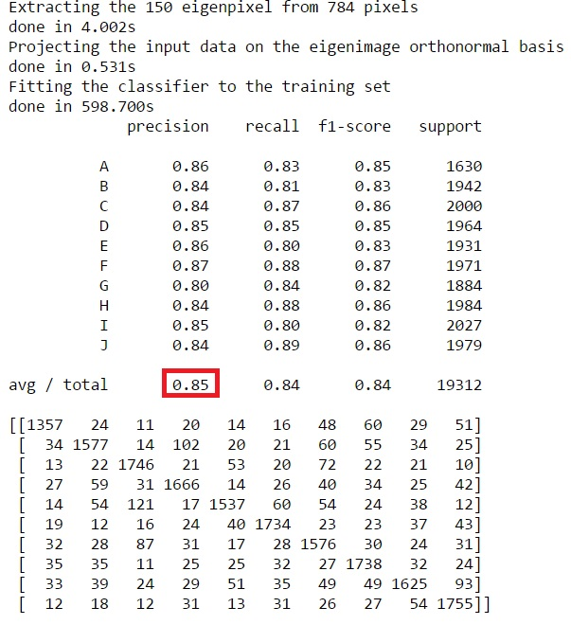
Xgboost - B

Slide 13
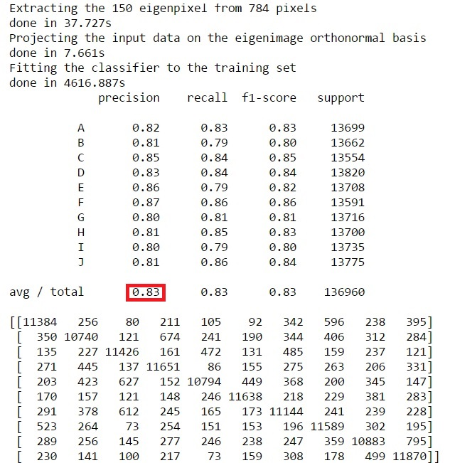
Xgboost - C

Slide 14
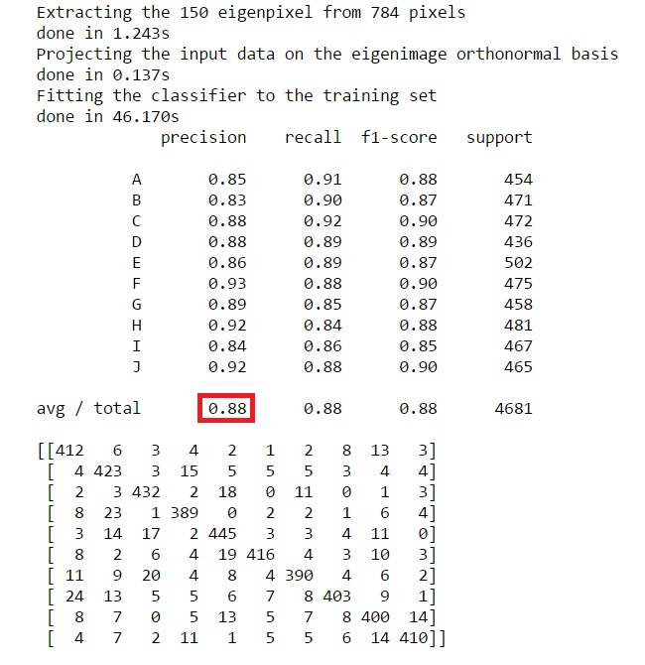
SVM - A

Slide 15
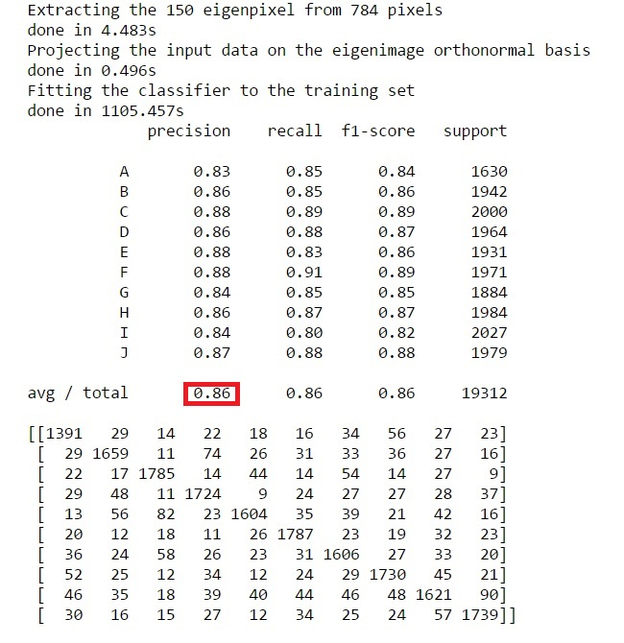
SVM - B

Slide 16
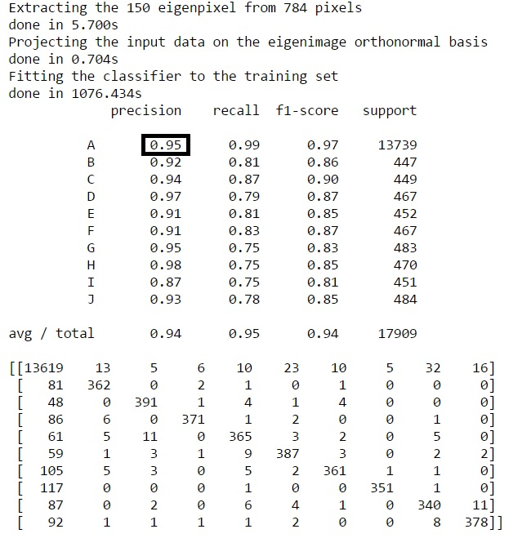
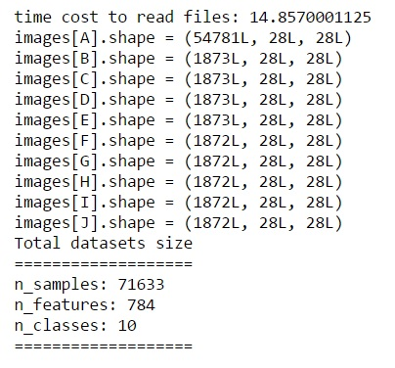
SVM - C

Slide 17
結論
就資料量而言:
A組(最少=18724): 由Xgboost得到最好的準確性
B組(中等=77247):SVM和Xgboost得到的準確差不多
C組(最多=547838):由於SVM程式執行讓電腦跑不太動，我們將SVM的資料集字母A的部分增加到跟其他演算法的資料量一樣多(54781)，最後只看A字母的精準度。
最後由SVM的準度大大提升，所以如果資料十分充足的情況下SVM最為精準。

Slide 18
工作分配
 | 程式討論 | 程式實作 | 報告製作 | 口頭報告
M10515080 陳廷威 | O | O |  | O
M10515056 吳彥輝 | O | O | O

Slide 19
THE END

Slide 20
參考資料
Sklearn
http://ihong-blog.logdown.com/posts/463271-font-recongonition-notmnist-svm

